Slide 1
Valuuttamarkkinat
(Kpl 15)

Slide 2
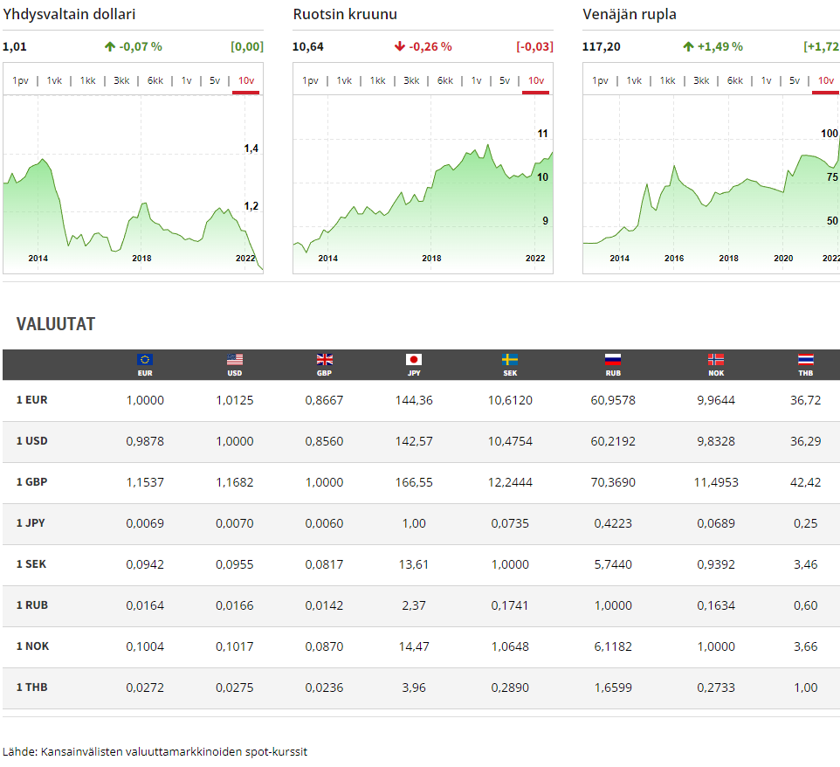
Valuuttakurssipolitiikka
Valuuttamarkkinoilla mm. sijoittajat, pankit, yritykset ja eläkerahastot ostavat ja myyvät eri valuuttoja
Valuuttakurssi = valuuttojen vaihtosuhde eli hinta, jolla valuuttoja vaihdetaan toisiin valuuttoihin
Kelluvat eli vapaasti markkinoilla vaihtuvat valuutat (esim. USA:n dollari, jeni ja euro) devalvoituvat ja revalvoituvat markkinoilla päivittäin kysynnän ja tarjonnan mukaan -> Arvo suhteessa muihin valuuttoihin nousee kysynnän kasvaessa ja päinvastoin
Kiinteän valuuttakurssin tilanteessa maan hallitus säätelee itse kurssia esim. devalvaatioiden ja revalvaatioiden avulla

Slide 3
Valuutan vahvistumiseen ja heikentymiseen vaikuttaa valuutan markkinakysyntä, mihin puolestaan vaikuttaa
talouskasvun nopeus
korkotaso
keskuspankkien tukiostot- ja myynnit (valuuttainterventiot)
markkinoiden odotukset

Slide 4
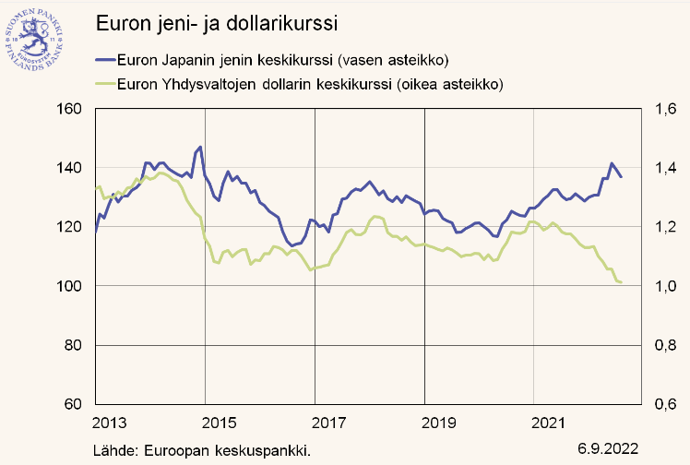
Kurssivaihteluiden seuraukset
Devalvoituminen
Halventaa vientihintoja -> Vientiyritykset hyötyvät (ainakin aluksi)
Nostaa tuontihintoja ja tuotantokustannuksia
Nostaa kuluttajahintoja -> Paineita palkankorotuksiin -> Inflaatioriski
Pienentää ulkomaille matkaavan ostovoimaa
Revalvoitumisessa päinvastaisia seurauksia

